Slide 1
电气控制与PLC技术

Slide 2
项目19 三相异步电动机过载保护及报警的PLC控制
第一讲
1.1 训练目标
目
录
第二讲
1.2 实训设备和元器件
第三讲
1.3 相关知识
第四讲
1.4 训练内容和步骤
第五讲
1.5 实训报告要求及考核标准

Slide 3
19.1 训练目标
加深对置位、复位指令及脉冲微分指令的理解和应用。
掌握定时器的原理与应用方法和热继电器过载信号的处理方法。
进一步熟悉编程软件的使用方法。通过训练，提高编程技巧。

Slide 4
19.2 实训设备和元器件
表19-1 实训设备和元器件明细表
名称 | 型号或规格 | 数量 | 名称 | 型号或规格 | 数量
可编程控制器 | FX_{2N}-48MR | 1 | 熔断器 | RC1A-30/15 | 1
交流接触器 | CJ10-20 | 1 | 灯泡 | 220V/15W | 1
按钮 | LA10-3H | 2 | 电铃 |  | 1
热继电器 | JR16-20/3 | 1 | 连接导线 |  | 若干

Slide 5
19.3 相关知识
19.3.1 PLC的常用指令
1. 置位和复位指令SET、RST
SET（Set）：置位（保持）指令
RST（Reset)：复位指令
用法
SET指令的目标元件是Y、M、S、RST指令的目标元件是Y、M、S、D、V、Z、T、C。这两条指令占1-3个程序步，可以用RST指令对定时器、计数器复位，对数据寄存器、变址寄存器的内容清零。

Slide 6
1. 置位和复位指令SET、RST
用法
图19-1 SET、RST指令的使用

Slide 7
2. 脉冲指令PLS、PLF
PLS（Pulse Up）：脉冲上微分指令
PLF（Pulse Fall)：脉冲下微分指令
注意
使用PLS指令，元件Y、M仅在驱动输入触点闭合的一个扫描周期内动作（置1），而使用PLF指令，元件Y、M仅在驱动输入触点断开后的一个扫描周期内动作。

Slide 8
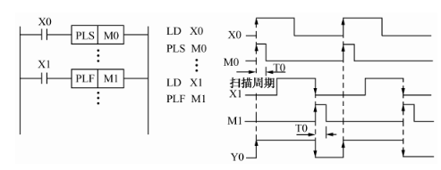
2. 脉冲指令PLS、PLF
用法
图19-2 PLS、PLF指令的使用

Slide 9
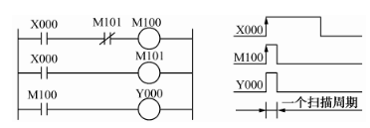
2. 脉冲指令PLS、PLF
（1）上升沿脉冲电路
图19-3上升沿脉冲电路

Slide 10
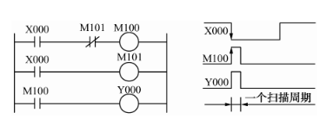
2. 脉冲指令PLS、PLF
（2）下降沿脉冲电路
图19-4 下降沿脉冲电路

Slide 11
2. 脉冲指令PLS、PLF
（3）分频电路
图19-5分频电路及时序图

Slide 12
3. 定时器
PLC中的定时器是PLC内部的软元件，其作用相当于继电器系统中的时间继电器，其内部有几百个定时器，定时器是根据时钟脉冲的累积计时的。时钟脉冲有lms、l0ms、100ms三种，当所计时间达到设定值时，其输出触点动作。

Slide 13
3. 定时器
（1）通用定时器
FX_{2N}系列PLC内部有l00ms定时器200点（T0-T199），时间设定值为0.1-3276.7s；l0ms定时器46点（T200-T245），时间设定值为0.01-327.67s。
图19-6 通用定时器的使用

Slide 14
（1）通用定时器
图19-7延时断开电路

Slide 15
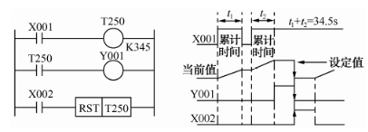
（2）积算定时器
FX_{2N}系列PLC内部有lms积算定时器4点（T246-T249），时间设定值为0.001-32.767s；l00ms定时器6点（T250-T255），时间设定值为0.1-3276.7s。
19-8积分定时器的使用

Slide 16
3. 使用定时器的注意事项
在子程序与中断程序内需采用T192-T199定时器。
普通的定时器只是在执行线圈指令时计时，因此，当它被用于执行中的子程序和中断程序时不计时。
如果在子程序或中断程序内采用lms积算定时器时，在它的当前值达到设定值后，其触点在执行该定时器的第一条线圈指令时动作。

Slide 17
4. 热继电器过载信号的处理
如果热继电器属于自动复位型，其触点提供的过载信号必须通过输入电路提供给PLC，在图19-9中，热继电器的动断触点FR就属于这种情况，借助于梯形图程序实现过载保护；如果属于手动复位型，其动断触点可以接在PLC的输出电路中，也可接在PLC的输入电路中。

Slide 18
19.4 训练内容和步骤
1. 训练内容和控制要求
试设计一电动机过载保护程序，要求电动机过载时能自动停止运转，同时发出l0s的声光报警信号。设电动机只需要连续正转。

Slide 19
2. 训练步骤及要求
（1）输入点和输出点分配
输入点和输出点分配见表19-3。
表19-3 输入点和输出点分配表
输入信号 |  |  | 输出信号
名称 | 代号 | 输入点编号 | 名称 | 代号 | 输出点编号
热继电器 | FR | X000 | 报警灯 | HL | Y000
启动按钮 | SB1 | X001 | 交流接触器 | KM | Y001
停止按钮 | SB2 | X002 | 蜂鸣器 | DL | Y002

Slide 20
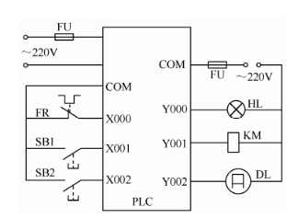
2. 训练步骤及要求
（2）PLC接线图
按照图19-9所示的PLC的I/O端子接线图接线。
图19-9 PLC端子分配（I/O）接线图

Slide 21
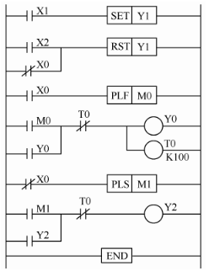
2. 训练步骤及要求
（3）程序设计
采用PLC控制的梯形图如图19-10所示。
图19-10 PLC控制的梯形图

Slide 22
2. 训练步骤及要求
（4）运行与调试程序
将梯形图程序输入到计算机。
对程序进行调试运行。先将X0置ON，再将Xl置ON时，观察Yl的动作情况；当X2为ON时，再观察Y1的动作情况。再将X1置ON，X0由ON改为OFF（模拟热继电器动作），观察Y0、Y2的动作情况。
调试运行程序。

Slide 23
3. 思考与练习
（1）热继电器过载信号如何处理？
（2）PLS、PLF指令与LDP、LDF指令有何异同？
（3）请根据图19-10所示的梯形图，写出对应的指令语句表。
（4）完成下列梯形图对应的指令语句表。

Slide 24
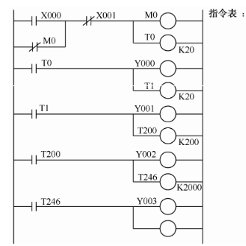
3. 思考与练习
① 延时接通电路程序的编程及运行。
图19-11 延时接通电路的梯形图

Slide 25
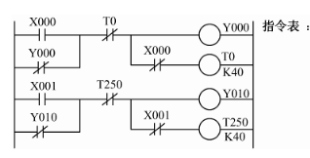
3. 思考与练习
② 延时断开电路程序的编写及运行。
图19-12 延时断开电路梯形图

Slide 26
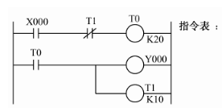
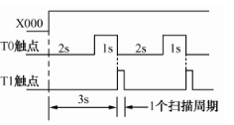
3. 思考与练习
③ 脉冲发生器（振荡电路）程序的编写及运行。
(a) 梯形图 (b) 波形图
图19-13 脉冲振荡电路梯形图及波形图

Slide 27
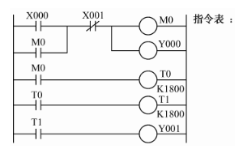
3. 思考与练习
④ 长延时电路程序的编写及运行。
图19-14 长延时电路梯形图

Slide 28
19.5 实训报告要求和考核标准
表19-4 实训考核标准
考核项目 | 考核内容 | 配分 | 考核要求及评分标准 | 得分
工艺程序输入 | 接线 布线工艺 程序写入 | 40分 | 接电气原理图接线且正确20分 工艺符合标准10分 程序写入正确10分
系统与程序设计 | I/O端子配置 程序编写 梯形图设计 | 20分 | I/O端子配置合理10分 程序编写正确5分 梯形图设计能够实现控制要求5分
安全用电程序调试 | 程序调试及运行 | 20分 | 会排除故障10分 符合安全操作5分 运行符合预定要求5分
实际总得分 |  | 教师

Slide 29
Thank you!

